Slide 1
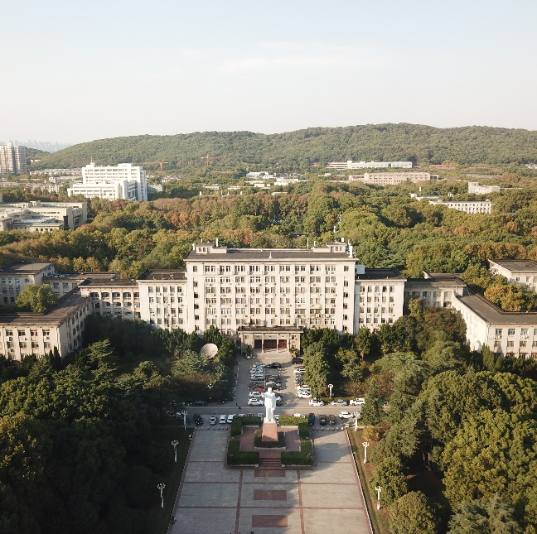
第9章 查找
静态表
主讲人：邓贤君
华中科技大学、网络空间安全学院
Email: dengxj615@hust.edu.cn
Cell: 19986908208
Wechat: dengxj615或13787704209

Slide 2
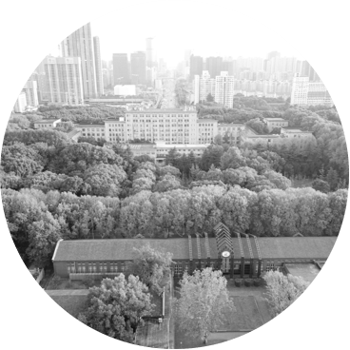
问题背景
“查找”是基于数据逻辑结构(D,R)定义的一种十分常见的运算。数学上，“查找” 是指问题：“x∈D? ”，即查找是确定某个 数据元素是否在数据元素集上的问题。
通常，D={a₁,a₂, …,a_{i}, …,a_{n}}的每个数据元素a_{i}具有唯一标识的分量，被称为关键字，记为：a_{i}.key。
如果R限定的关系为D中的数据元素构成一个集合的话，此时称为查找表(Search Table)，即查找表定义为由同一类型的数据元素（或记录）构成的集合。
用以识别若干数据元素（或记录）的数据项称为次关键字。
x∈D x.key ∈ {a₁.key, a₂.key, …, a_{i}.key, …, a_{n}.key}
key ∈ {key₁,key₂, …,key_{i}, …,key_{n}}
若D中存在给定关键字的数据元素，则称为“查找成功”，否则，称为“查找失败”

Slide 3
9.1 查找问题
查找运算的一般定义形式为：Search(T,x.key)。 Search(T,x.key)的返回值通常采用下列3种形式之一：
True (key∈T)
Search(T,key)
False (key∈T)
i (key∈T, k_{i}=key)
Search(T,key)
0 (key∈T)
p为a_{i}之存储地址
p (key∈T, k_{i}=key)
Search(T,key)
NULL (key∈T)

Slide 4
9.1 查找问题
对于查找表可以进行的操作有：
查询某个特定的数据元素是否在查找表中；
检索某个特定的数据元素的各种属性；
在查找表中插入一个数据元素；
从查找表中删除某个数据元素。
如果限定对于某个查找表，只允许执行第（1）和第（2）种操作，称为静态查找表，即静态查找表的内容不允许发生改变。
否则，查找表如果同时允许执行第（1）、第（2）、第（3）和第（4）种操作，则称其为动态查找表。

Slide 5
9.1 查找问题
T(n)：在查找表中查找某一数据元素的时间开销为T(n)，其通常与问题规模n相关，n定义为查找表中数据元素的个数。
T_{best}(n)：指最好情况下的时间开销
T_{worst}(n)：指最坏情况下的时间开销
对于基于“比较”操作实现的查找算法，时间开销T(n)主要来源于关键字的“比较”。我们可以采用“平均查找长度”来衡量实现的查找算法中“比较”操作的平均执行次数，即平均时间开销T_{average}(n)。
在查找表中查找是否有某个数据元素的关键字值等于给定一个关键字值K，往往需要跟查找表中的多个数据元素的关键字值进行比较，称这种关键字值比较次数的数学期望值为平均查找长度（Average Search Length），记为ASL。

Slide 6
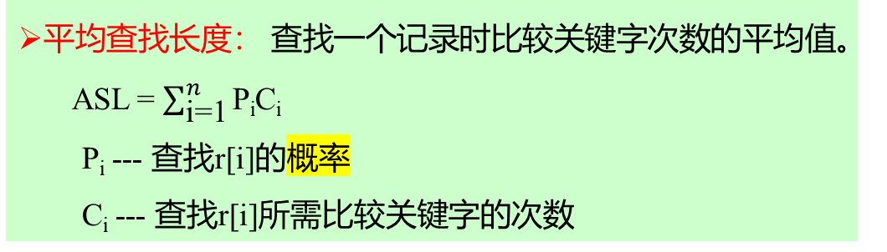
9.1 查找问题
查找表的类型及其查找方法
静态查找: 查询某个特定的元素，检查某个特定的数据元素的属性，不插入新元素或删除元素(记录) 。
动态查找: 在查找过程中，同时可以插入查找表中不存在的数据元素(记录)，或删除元素。
静态查找表
顺序表，用顺序查找法
线性链表，用顺序查找法
有序的顺序表，用：折半查找法；斐班那契查找法；插值查找法；索引顺序表/分块表，用分块查找法。
平均查找长度： 查找一个记录时比较关键字次数的平均值。
ASL = $\sum_{\text{i}\text{=1}}^{n}{\text{P}\text{i}\text{C}\text{i}}$
P_{i} --- 查找r[i]的概率
C_{i} --- 查找r[i]所需比较关键字的次数
动态查找表
二叉排序树，平衡二叉树(AVL树）
B树，B+树，键树
哈希(Hash)表

Slide 7
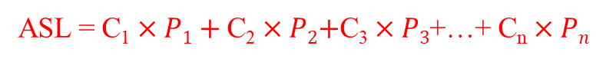
9.1 查找问题
假设一个查找表中有n个数据元素，如上所述，分别记作a₁, a₂,… a_{i},… a_{n}。 显然，一共有n个查找成功的不同情形，分别对应于成功查找这n个数据元素。对于任意一个数据元素a_{i}(1<=i<=n)，假设其查找概率为P_{i}，查找a_{i}成功时关键字比较次数记为C_{i}：
查找成功时的平均查找长度：
ASL = $\text{C}\text{1}×P1+\text{C}\text{2}×P2\text{+}\text{C}\text{3}×P3$+…+ $\text{C}\text{n}×Pn$

Slide 8
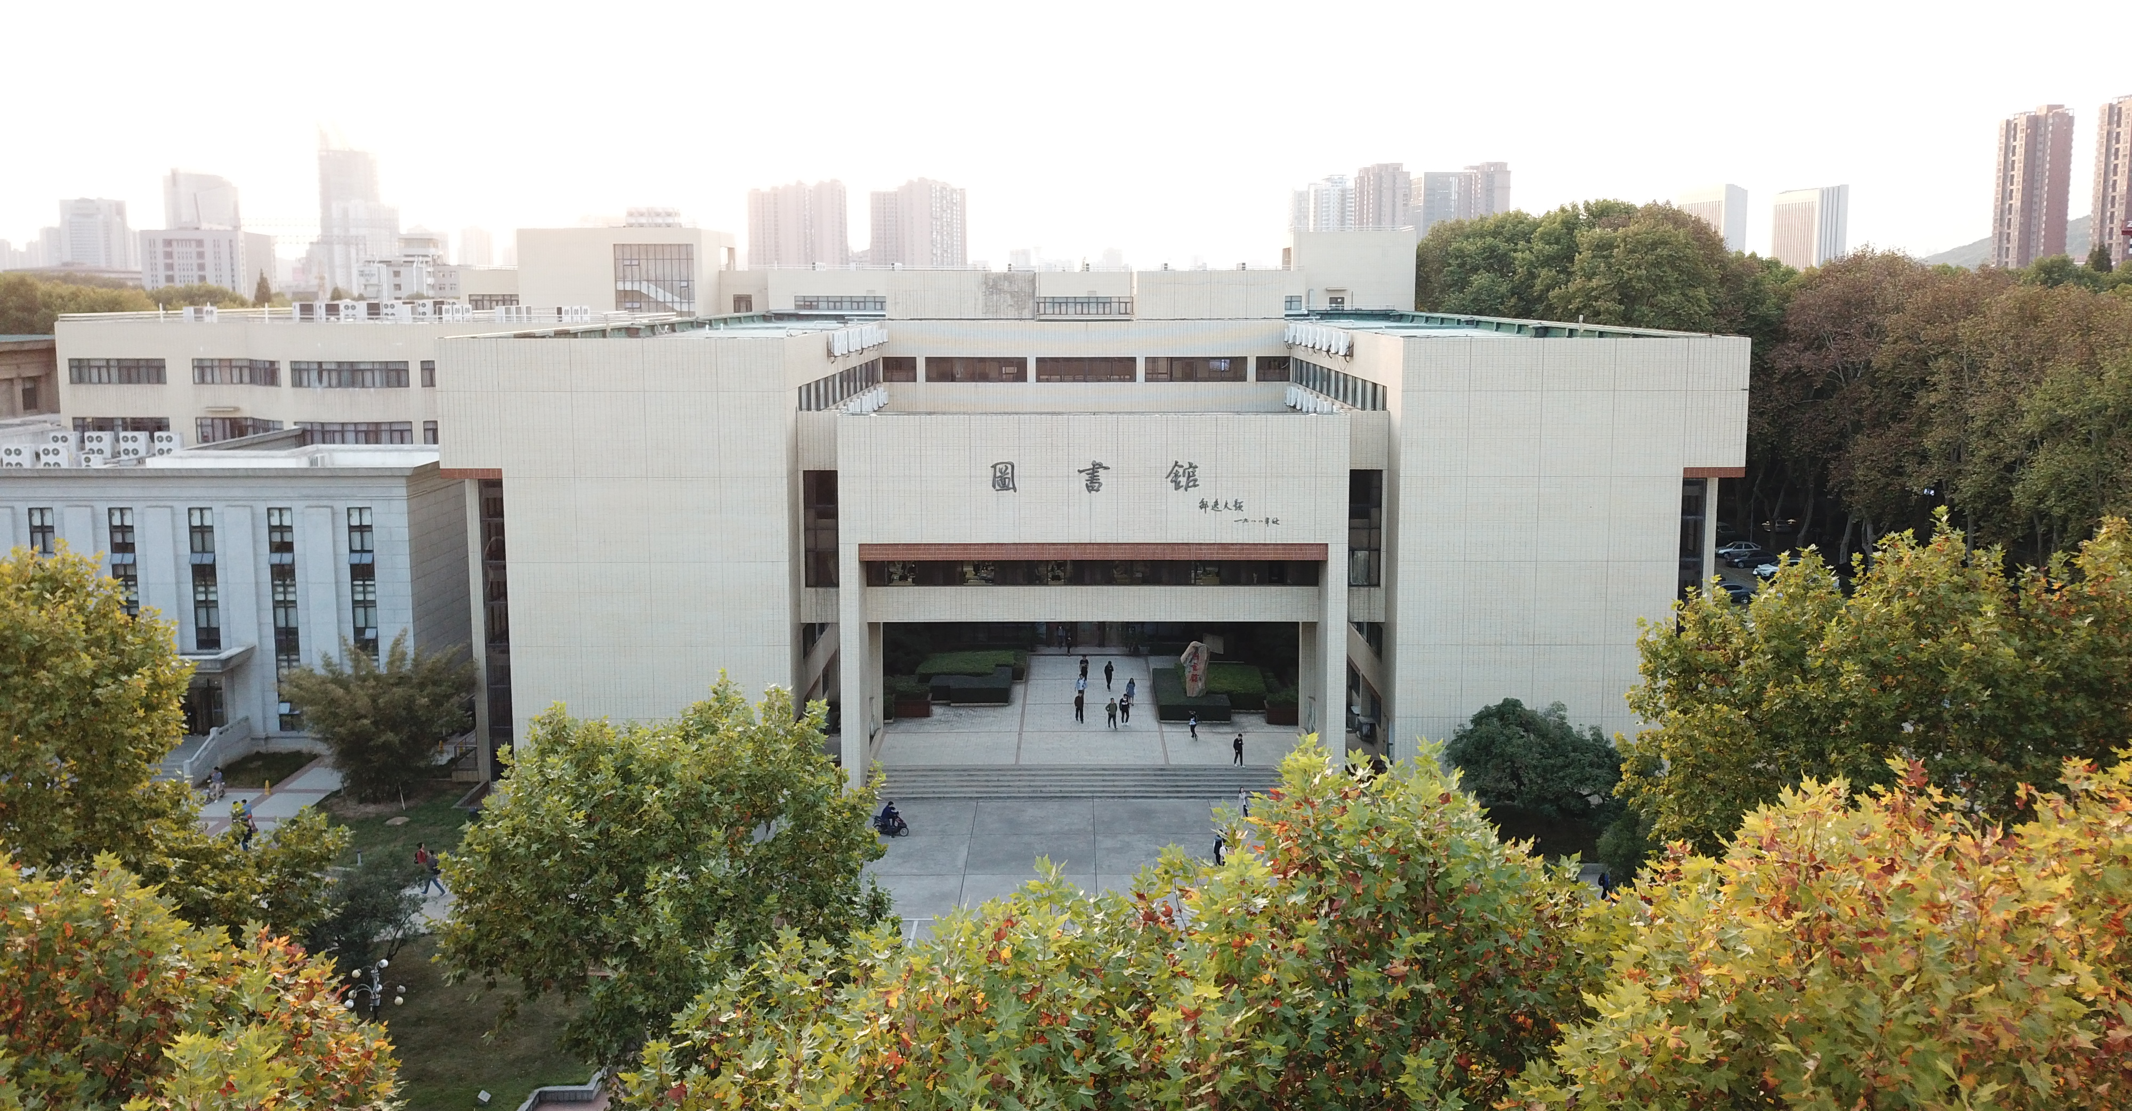
两种主要存储方式
顺序表：以数组形式存在的线性表
链表：分为单向链表和双向链表
T
n
m
a₁ | a₂ | … | a_{n} | /// | //// | //
T
0 1 … n-1 n … m-1
…
顺序表
…
a₁
a_{i-1}
a_{i}
a_{i+1}
a_{n} | ^
单向链表
T
…
…
∧ | a₁
…
∧ | a_{i-1}
∧ | a_{i}
…
∧ | a_{n}
双向链表

Slide 9
9.2 顺序表的查找
假设一个一维数组a[0…m]来存放数据元素，数据元素存放在a[1]、a[2]…a[n]这n个单元中，这里要求n<=m。
比较关键字时要防止越过顺序表的边界，即比较当前游标i的值是否在顺序表的范围内，这将增加算法的执行时间开销
 | a₁ | a₂ | a₃ | … | a_{i} | … | a_{n-1} | a_{n} |  | …
0 1 2 3 i n-1 n n+1 m
 | a₁ | a₂ | a₃ | … | a_{i} | … | a_{n-1} | a_{n} |  | …
0 1 2 3 i n-1 n n+1 m
 | a₁ | a₂ | a₃ | … | a_{i} | … | a_{n-1} | a_{n} |  | …
0 1 2 3 i n-1 n n+1 m

Slide 10
9.2 顺序表的查找
哨兵技术
首先将待查找的数据元素存放在顺序表的边界，即执行赋值语句a[0] = x;
然后从a[n]开始进行逆序方向的查找
保证游标i的值不会越界，消除了比较是否越界操作的开销
待查找的数据元素
哨兵
x
x
 | a₁ | a₂ | a₃ | … | a_{i} | … | a_{n-1} | a_{n} |  | …
0 1 2 3 i n-1 n n+1 m

Slide 11
9.2 顺序表的查找
算法1：假定不使用监视哨elem[0]
输入：查找表ST，查找条件（关键字）k
输出：成功时：记录序号，失败时：0
int sequsearch(SSTable ST,keytype k)
{
int i=ST.length; //从第n个记录开始查找
while (i>=1 && k!=ST.elem[i].key)
i--; //继续扫描
if (i)
printf(”success\n”); //查找成功
else printf(”fail\n”); //查找失败
return I; //返回记录的下标i
}

Slide 12
9.2 顺序表的查找
算法2：假定使用监视哨elem[0]
输入：查找表ST，查找条件（关键字）k
输出：成功时：记录序号，失败时：0
int sequsearch(SSTable ST,keytype k)
{
int i=ST.length; //从第n个记录开始查找
ST.elem[0].key=k; //k填入ST.elem[0].key
while( k!=ST.elem[i].key )
i-- ; //继续扫描
return i; //返回记录的下标i
}

Slide 13
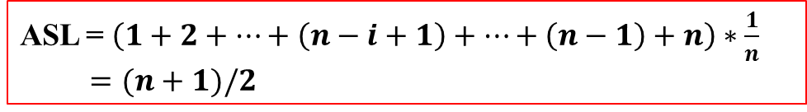
9.2 顺序表的查找
算法的时间性能
“查找成功”的情况
ASL = $\text{1}×P1+\text{2}×P2\text{+}…+\text{(}\text{n}\text{−}\text{i}\text{+1)}×Pi$+…+ $\text{n}×P$_{n}
在每种查找成功情况概率值相等时，即每个数据元素的查找概率均为1/n时。平均查找长度为：
查找成功的位置 | 关键字比较的次数
n | 1
n – 1 | 2
n – 2 | 3
… | …
i | n – i + 1
… | …
3 | n – 2
2 | n – 1
1 | n
ASL = $\left(1+2+…+\left(n−i+1\right)+…+\left(n−1\right)+n\right)∗\frac{1}{n}$
$=(n+1)/2$
即：T_{average}(n) = O(n)

Slide 14
9.2 顺序表的查找
算法的时间性能
在实际应用中，在查找成功的情况下，不一定每个数据元素查找概率相同，需要根据实际情况计算ASL，分析算法的平均时间性能。
在各数据元素查找概率(P₁,P₂,…,P_{n})呈现递增情况下，算法的平均时间性能达到最佳。
“查找失败”情况
在“查找失败”的情况下，需要与所有关键字比较一次，共计n次。

Slide 15
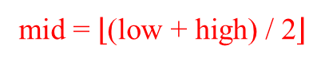
9.2 有序表的查找
折半查找法
k₁ | k₂ | k₃ | … | k_{m} | … | k_{n-1} | k_{n}
1 2 3 … m-1 m m+1 … n-1 n
左部
右部
low
mid
high
算法思想：
与处于查找表中间位置关键字比较。
若等于给定值则查找成功，返回成功值；
若大于给定值，在表的左部折半法查找；
若小于给定值，在表的右部折半法查找；
仅当左部或右部为空时，查找失败，返回失败值。
使用两个变量low和high界定查找的顺序子表的范围
mid = $\left\lfloor \text{(}\text{low}\text{ + }\text{high}\text{) / 2}\right\rfloor$
顺序查找表的左半部分查找，low不变，high为mid-1；
顺序查找表的右半部分查找，high不变，low为mid+1；
low <= high时，表示顺序查找子表非空，如果没查到数据元素，可以继续查找。

Slide 16
9.2 顺序表的查找
折半查找法
Typedef struct{
Elemtype * elem;
int length;
} SSTable;
int Search(SSTable T , KeyType k){
low = 1; high = T.length;
while(low <= high){
mid = (low + hig)/2;
if(T.elem[mid] == k) return(mid); //等于，成功！
else if(T.elem[mid] > k) high = mid – 1; //左部
else low = mid + 1; //右部
}
return(0); } //失败

Slide 17
9.2 顺序表的查找
折半查找法
算法分析：规模为表长n，统计关键字之间的比较次数。
描述折半查找过程的二叉树，称为“判定树”。
查找x.key值为a[6].key的情况
k₁ | k₂ | k₃ | k₄ | k₅ | k₆ | k₇ | k₈ | k₉ | k₁₀ | k₁₁
1 2 3 4 5 6 7 8 9 10 11
low
mid
high
比较x.key与a[mid].key，两者相等，找到需要的数据元素，返回
折半查找判定树
6

Slide 18
9.2 顺序表的查找
折半查找法
查找x.key值为a[3].key的情况
k₁ | k₂ | k₃ | k₄ | k₅ | k₆ | k₇ | k₈ | k₉ | k₁₀ | k₁₁
1 2 3 4 5 6 7 8 9 10 11
low
mid
high
折半查找判定树
在这样一颗判定树中，对于某一个节点N，从根节点到N的路径上包含的所有节点实际上对应于在顺序查找表中查找节点N所对应数据元素时查找过的所有数据元素。
6
3
9
1
4
7
10
2
5
8
11

Slide 19
9.2 顺序表的查找
折半查找法
查找不成功时的情形
查找x.key值在区间 (a[6].key~a[7].key) 的情况
k₁ | k₂ | k₃ | k₄ | k₅ | k₆ | k₇ | k₈ | k₉ | k₁₀ | k₁₁
1 2 3 4 5 6 7 8 9 10 11
low
mid
high
折半查找判定树
6
3
9
1
4
7
10
-1
2
3-4
5
6-7
8
9-10
11
1-2
2-3
4-5
5-6
7-8
8-9
10-11
11-

Slide 20
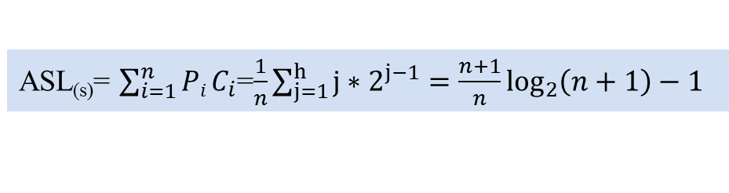
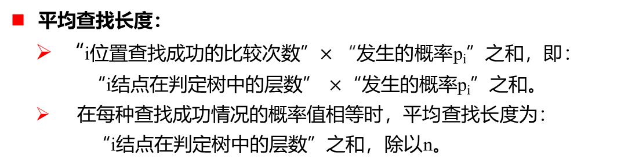
9.2 顺序表的查找
折半查找法
在“查找成功”的情况下，位置i数据元素查找成功时进行的
关键字比较次数等于判定树中i结点的层数。
最少比较次数是1次，最多比较次数是树的高度。
即：T_{best}(n) = O(1)，T_{worst}(n) = O(logn)。
平均查找长度：
“i位置查找成功的比较次数”$×$“发生的概率p_{i}”之和，即：
“i结点在判定树中的层数” $×$“发生的概率p_{i}”之和。
在每种查找成功情况的概率值相等时，平均查找长度为：
“i结点在判定树中的层数”之和，除以n。
ASL_{(s)}= $\sum_{i=1}^{n}{Pi}C_{i}$=$\frac{1}{n}\sum_{j=1}^{h}{j∗2^{j−1}=\frac{n+1}{n}\log_{2}\left(n+1\right)−1}$
T_{average}(n) = O(logn)

Slide 21
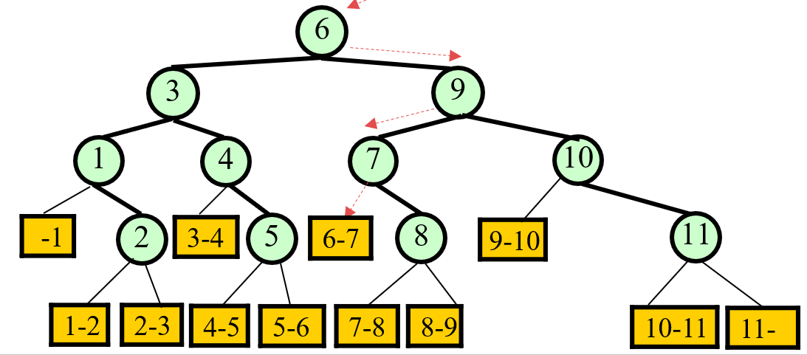
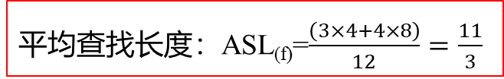
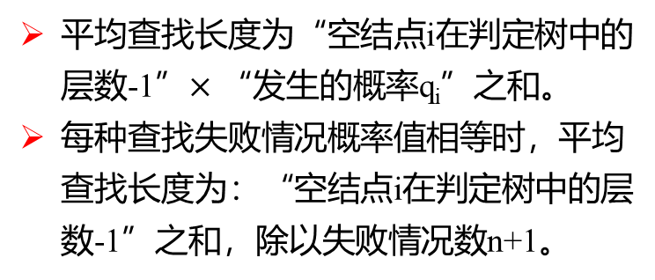
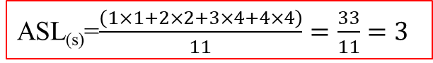
折半查找法
例：一个含有11个数据元素的查找表（即n = 11）
k₁ | k₂ | k₃ | k₄ | k₅ | k₆ | k₇ | k₈ | k₉ | k₁₀ | k₁₁
1 2 3 4 5 6 7 8 9 10 11
一共有12种查找失败的情形：
有4种查找失败的情形，每种需要比较关键字次数为3次。
有8种查找失败的情形，每种需要比较关键字次数为4次。
T_{best}(n) = T_{worst}(n) = O(log₂n)
平均查找长度为“空结点i在判定树中的层数-1”$×$“发生的概率q_{i}”之和。
每种查找失败情况概率值相等时，平均查找长度为：“空结点i在判定树中的层数-1”之和，除以失败情况数n+1。
平均查找长度：ASL_{(f)}=$\frac{\left(3×4+4×8\right)}{12}=\frac{11}{3}$
ASL_{(s)}=$\frac{\left(1×1+2×2+3×4+4×4\right)}{11}=\frac{33}{11}=3$

Slide 22
9.2 顺序表的查找
顺序查找法
折半查找法
适应于顺序表中数据元素关键字无序的情形，其查找算法的时间复杂度为O(n)。
适用于顺序表中数据元素关键字完全有序的情形，该查找算法的时间复杂度为O(log₂n)

Slide 23
9.2 顺序表的查找
索引顺序表的查找——分块查找法
利用关键字序列的分段(块)有序性，建立分段(块)索引表。借助分段索引表，实现快速查找。这种方法称为分块查找法。
算法思想：
索引表
22 | 1 | 48 | 7 | 86 | 13
在分段索引表中“顺序”或“折半”查找给定值所在的块；
在以上过程确定的块中，顺序查找给定值。
22 | 12 | 13 | 8 | 9 | 20 | 33 | 42 | 44 | 38 | 24 | 48 | 60 | 58 | 74 | 49 | 86 | 53
1 2 3 4 5 6 7 8 9 10 11 12 13 14 15 16 17 18
[8,22]
[24,48]
[49,86]

Slide 24
9.2 顺序表的查找
分块查找法
算法分析：假设在索引表上的平均查找长度为ASL_{b}，在查找表上的平均查找长度为ASL_{w}，则
ASL = ASL_{w} + ASL_{b}
. | . | … | .
1 2 … b
 | … |  |  | … |  | … |  | …
1 … s s+1 … 2s n-s-1 n
一般情况下，不妨令查找表长为n，均匀划分为b块，每块含关键字s = n/b个；在索引表查找到每一块和块内查找到每个关键字，都是等概率的，即1/b和1/s。

Slide 25
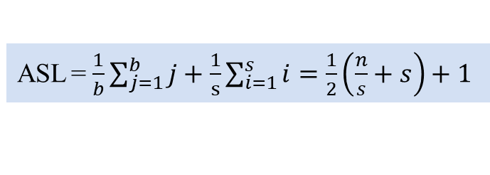

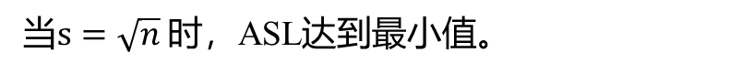
9.2 顺序表的查找
分块查找法
顺序查找法确定块
ASL = $\frac{1}{b}\sum_{j=1}^{b}{j+\frac{1}{s}\sum_{i=1}^{s}{i=\frac{1}{2}\left(\frac{n}{s}+s\right)+1}}$
当$s=\sqrt{n}$时，ASL达到最小值。
折半查找法确定块
$$ASL≈\log_{2}\left(\frac{n}{s}+1\right)+\frac{s}{2}$$
分块查找法需要划分块，建立分块索引表。其中，分块要求查找表呈现分块有序性，分块有序性通常属于“自然天成”的。（例如：高校历届毕业生的归档资料）
分块查找法可以推广，建立多级分块索引表。

Slide 26
9.2 分块查找法
优点
缺点
在表中插入和删除元素时，只要找到该元素对应的块，就可以在该块内进行插入和删除运算。
由于块内是无序的，故插入和删除比较容易，无需进行大量移动。
要增加一个索引表的存储空间并对初始索引表进行排序运算。

Slide 27
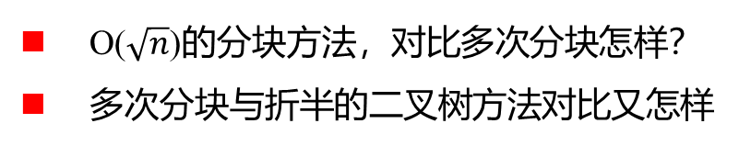
思考
如果数据分布的概率不相同，是什么样的情况？
寻找次优查找树，左右子树尽量平衡
O($\sqrt{n}$)的分块方法，对比多次分块怎样？
多次分块与折半的二叉树方法对比又怎样

